Slide 2
PENSAMIENTO
COMPUTACIONAL
Y ROBÓTICA
Luis González Posada

Slide 3
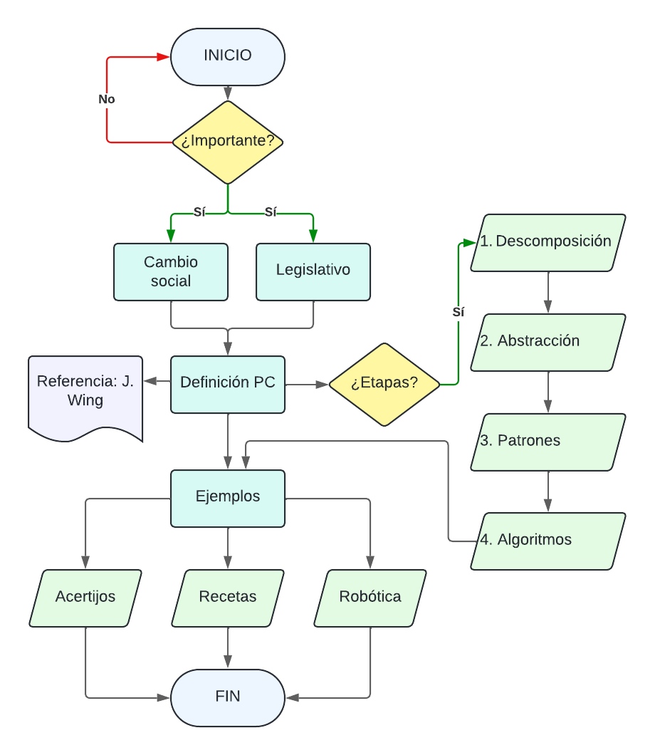
Índice

Slide 4
Índice

Slide 5
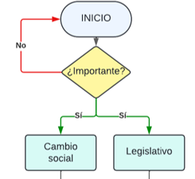
IMPORTANCIA
LEGISLATIVO
LOMLOE → D39/22
Anexo I.A: Competencias Clave en Educación Secundaria Obligatoria
“La finalidad más importante de todo sistema educativo es lograr que los jóvenes
alcancen su máximo desarrollo integral, en un contexto de igualdad de oportunidades,
adquiriendo las competencias que les permitan desenvolverse con garantías en la
sociedad global de las próximas décadas …
Cada competencia clave integra tres dimensiones:
la cognitiva: SABER
la instrumental: HACER
la actitudinal: QUERER
SABER
HACER
QUERER
… Las capacidades, como la resolución de problemas, el pensamiento crítico, la habilidad
para cooperar, la creatividad, el pensamiento computacional o la autorregulación, son
más esenciales que nunca en nuestra sociedad. “
Relacionadas entre sí: Conocimientos y capacidades

Slide 6
IMPORTANCIA
CP
CCL
STEM
CD
CC
CPSAA
CE
CCEC
LEGISLATIVO
LOMLOE → D39/22
Anexo I.A: Competencias Clave en Educación Secundaria Obligatoria: Competencia Digital
“ La competencia digital es aquella que implica el uso creativo, seguro, crítico, saludable, sostenible y responsable de las tecnologías digitales para el aprendizaje, en el trabajo y para la participación en la sociedad, así como la interacción con estas.
…Incluye el pensamiento computacional y crítico.”

Slide 7
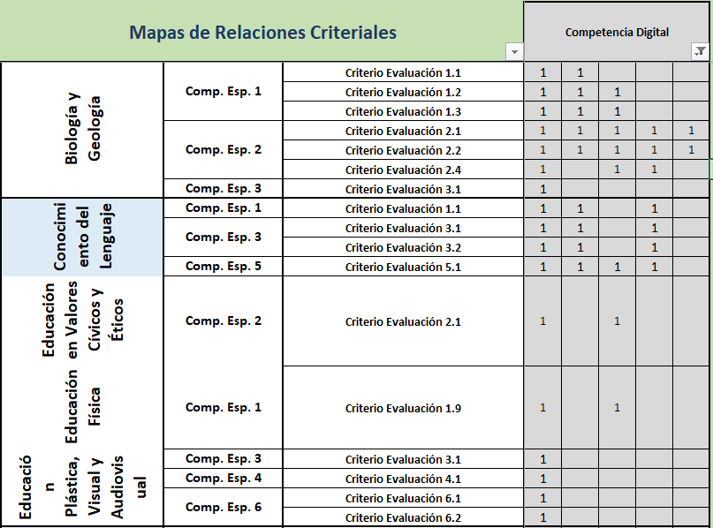
IMPORTANCIA
CD1 CD2 CD3 CD4 CD5

Slide 8
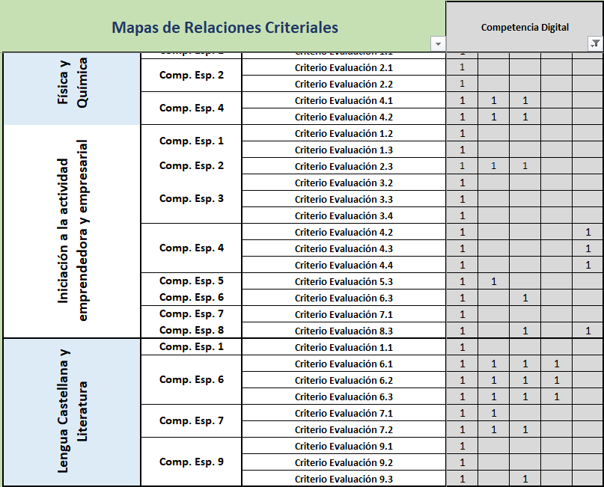
IMPORTANCIA
CD1 CD2 CD3 CD4 CD5

Slide 9
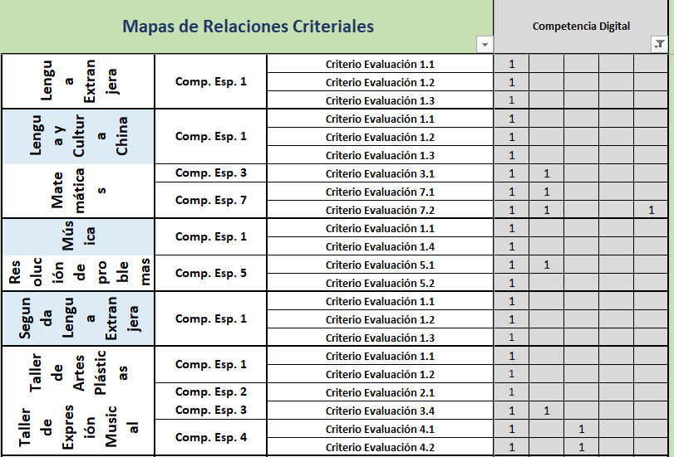
IMPORTANCIA
CD1 CD2 CD3 CD4 CD5

Slide 10
IMPORTANCIA
CD1 CD2 CD3 CD4 CD5

Slide 11
IMPORTANCIA
¿Y LA ROBÓTICA?
LOMLOE → D39/22
Anexo I.A: Competencias Clave en Educación Secundaria Obligatoria:
CD → CD5

Slide 12
IMPORTANCIA
¿Y LA ROBÓTICA?
LOMLOE → D39/22
Anexo II.C: Orientaciones para el diseño de Situaciones de Aprendizaje en Educación Secundaria Obligatoria:
“Las situaciones de aprendizaje se conciben como la herramienta imprescindible para que el alumnado adquiera en primer término las competencias específicas de la materia o materias correspondientes, como en definitiva las competencias clave del Perfil de salida y los objetivos de etapa…
… En el ámbito educativo, contextos como actividades del centro educativo,
la convivencia en el entorno escolar, la correspondencia entre iguales, el aprendizaje de las diferentes materias, la robótica, programación, realidad virtual y aumentada o las actividades artísticas, las producciones escolares, la identidad digital profesional y la participación activa en plataformas virtuales, …”
SS.AA.

Slide 13
IMPORTANCIA
CAMBIO SOCIAL:
Consumidor de contenidos

Slide 14
IMPORTANCIA
CAMBIO SOCIAL:
Generador de contenidos
DESTREZAS

Slide 15
Índice

Slide 16
Índice

Slide 17
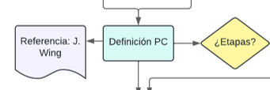
DEFINICIÓN
DEFINICIÓN DE P.C.
Es un método para resolver problemas complejos, el cual se divide en cuatro etapas:
1
Descomposición: Dividir el problema complejo en problemas más sencillos y manejables
2
Abstracción: Extraer la información importante, e ignorar los datos irrelevantes
3
Buscar Patrones: Buscar similitudes dentro de los datos del problema: Encontrar estructuras repetitivas
4
Diseño de Algoritmos: Diseñar instrucciones para resolver el problema (empleando ordenadores)

Slide 18
DEFINICIÓN
EJEMPLO:
“¡Bienvenidos exploradores sociales! Desde el departamento demográfico del IES tenéis que elaborar un informe sobre cómo ha ido cambiando la población en las capitales de provincia de España a lo largo de los años 90, 2000, 2010 y 2020. ¡Parece un viaje en el tiempo! Pero espera, no estás solo en esta odisea. ¡Estás en equipo! Así que ponte tu sombrero de detective social y prepárate para desentrañar los misterios demográficos junto a tus compañeros. ¡La aventura está a punto de comenzar! “
1
Descomposición: Listado de las CCAA y sus capitales de provincias, para dividirlas entre los miembros del grupo.
2
Abstracción: Extraer la información importante: Población en capitales en cuatro periodos de tiempo.
3
Buscar Patrones: Buscar la población de cada capital en cada uno de los años.
4
Diseño de Algoritmos: Emplear EXCEL para recoger los datos: Gráfico ilustrativo

Slide 19
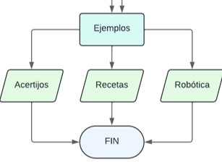
EJEMPLOS

Slide 20
EJEMPLOS

Slide 21
EJEMPLOS
ACERTIJOS:
Cuando el murciélago Lucas está saliendo de su cueva, un reloj digital de pared marca la siguiente hora: 20:20. Cuando regresa y está ya listo para descansar, observa en el reloj Digital la hora: 20:20
¿Cuánto tiempo ha estado Lucas fuera de su cueva?

Slide 22
EJEMPLOS
ACERTIJOS:
Cuando el murciélago Lucas está saliendo de su cueva, un reloj digital de pared marca la siguiente hora: 20:20. Cuando regresa y está ya listo para dormir, observa que el reloj Digital marca la hora 20:20
¿Cuánto tiempo ha estado Lucas fuera de su cueva?
1
Descomposición: Es un problema corto, con una única cuestión: Conocer el tiempo que Lucas está fuera
2
Abstracción: No me importa que se llame Lucas, pero sí que parece importante que el reloj sea digital, y lo que está haciendo justo antes de observarlo.
3
Buscar Patrones: Ambas horas son las mismas, pero a veces, el patrón no es tan intuitivo…
4
Diseño de Algoritmos: Una vez que sabemos la hora real de salida, podremos diseñar un algoritmo que sea capaz de restar ambas horas

Slide 23
EJEMPLOS
ACERTIJOS:
Cuando el murciélago Lucas está saliendo de su cueva, un reloj digital de pared marca la siguiente hora: 20:20. Cuando regresa y está ya listo para descansar y dormir, otra vez observa en el reloj Digital: 20:20
¿Cuánto tiempo ha estado Lucas fuera de su cueva?

Slide 24
EJEMPLOS
ACERTIJOS:
Cuando el murciélago Lucas está saliendo de su cueva, un reloj digital de pared marca la siguiente hora: 20:20. Cuando regresa y está ya listo para descansar y dormir, otra vez observa en el reloj Digital: 20:20
¿Cuánto tiempo ha estado Lucas fuera de su cueva?
5 horas y 18 minutos

Slide 25
SCRATCH
Luis González Posada

Slide 26
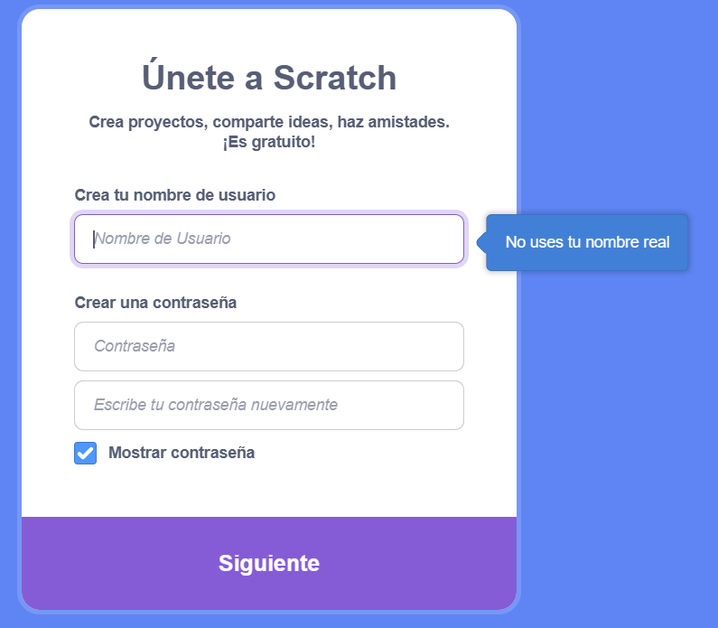
SCRATCH:
Aplicación de programación mediante bloques, disponible en versión de escritorio y versión online:

Slide 27
SCRATCH:
Nuestros proyectos se alojan en: “Mis cosas”. Y para empezar un nuevo proyecto, hacemos ‘clic’ en: “Crear”

Slide 28
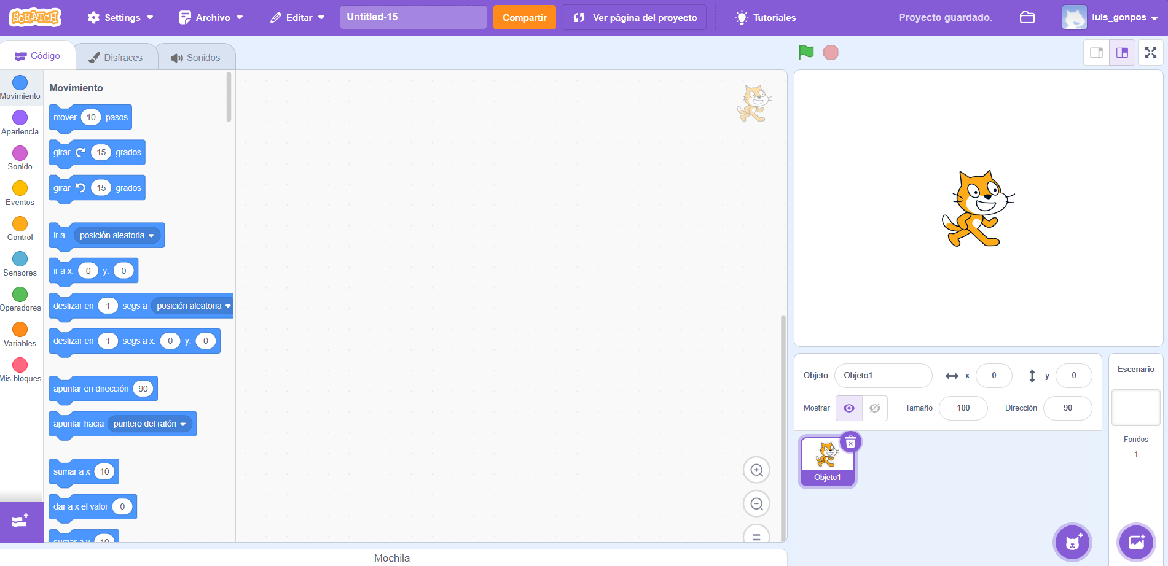

Slide 29
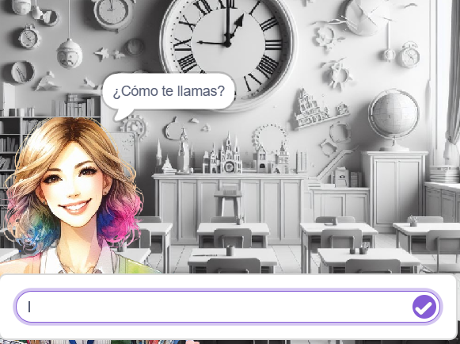
SCRATCH:
Ejercicio 1: Respuestas cortas
Los alumnos han de diseñar un programa en el cual:
Se pregunte el nombre del usuario
Realice una batería de, al menos, 3 preguntas relacionadas con una materia a elegir.
Por cada acierto, el programa ha de sumar un punto.
Al finalizar la batería de preguntas, el programa ha de mostrar el nombre del alumno y su número de aciertos.
https://scratch.mit.edu/projects/999955903

Slide 30
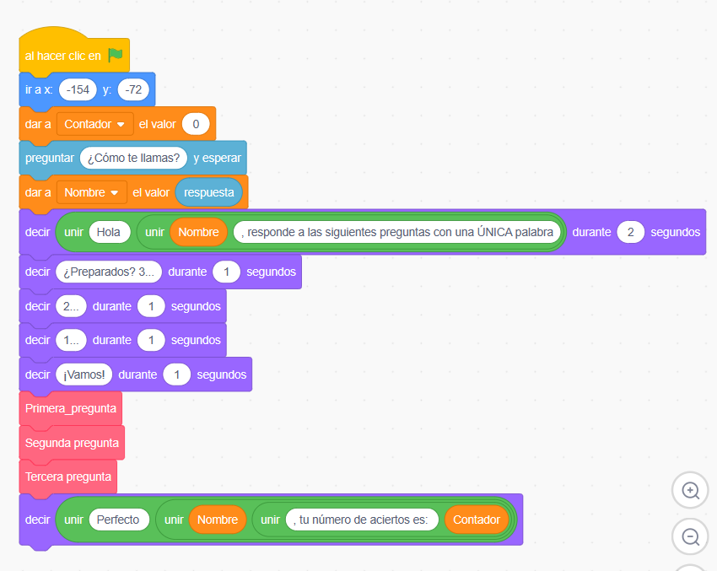
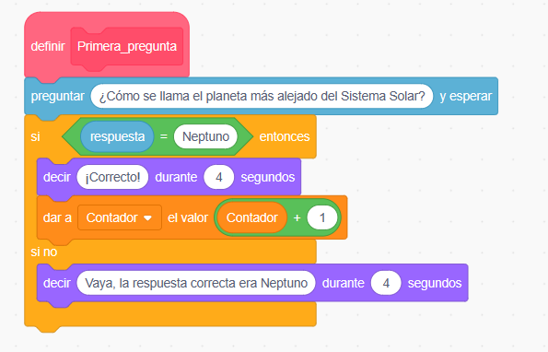
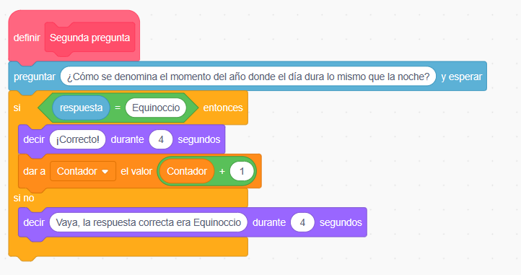
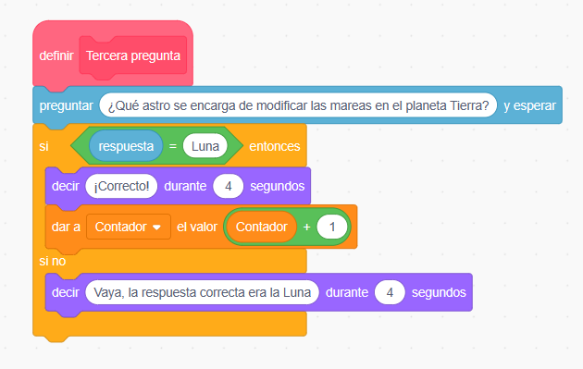
SCRATCH:
Ejercicio 1: Respuestas cortas

Slide 31
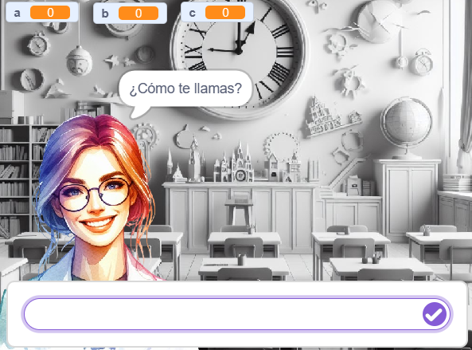
SCRATCH:
Ejercicio 2: Calculadora de ecuaciones de segundo grado
Los alumnos han de diseñar un programa en el cual:
Se pregunte los coeficientes a, b y c de una ecuación de segundo grado.
Se muestre la ecuación de segundo grado, y se pida confirmación de que dicha ecuación es correcta.
Se calcule el discriminante de la ecuación, y con ello:
Si el discriminante es menor que 0, el programa ha de indicar que no existen soluciones reales a la ecuación
Si el discriminante es igual a 0, el programa ha de indicar que hay una única solución doble, y facilitársela.
Si el discriminante es mayor que 0, el programa ha de facilitar las dos soluciones reales de la ecuación
https://scratch.mit.edu/projects/999148496

Slide 32
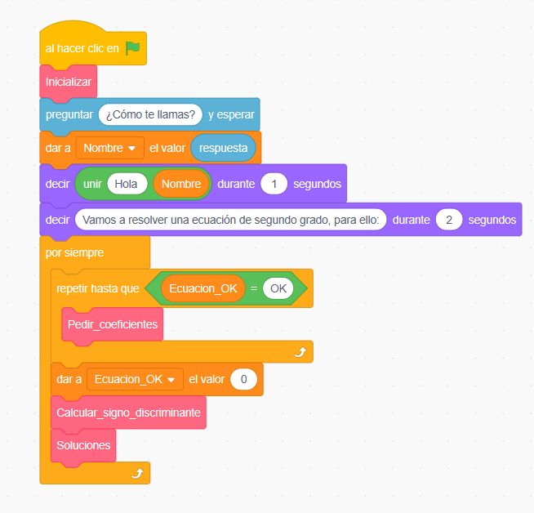
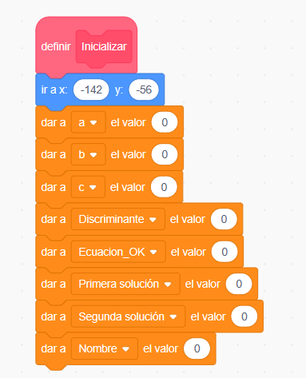
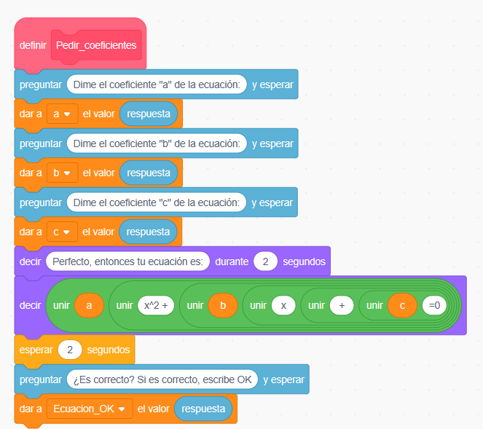
SCRATCH:
Ejercicio 2: Calculadora de ecuaciones de segundo grado

Slide 33
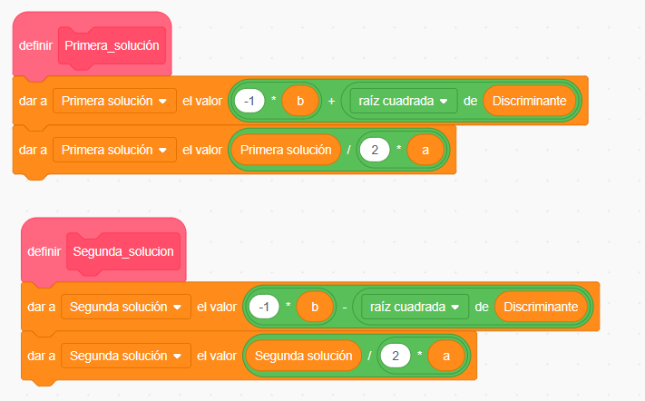
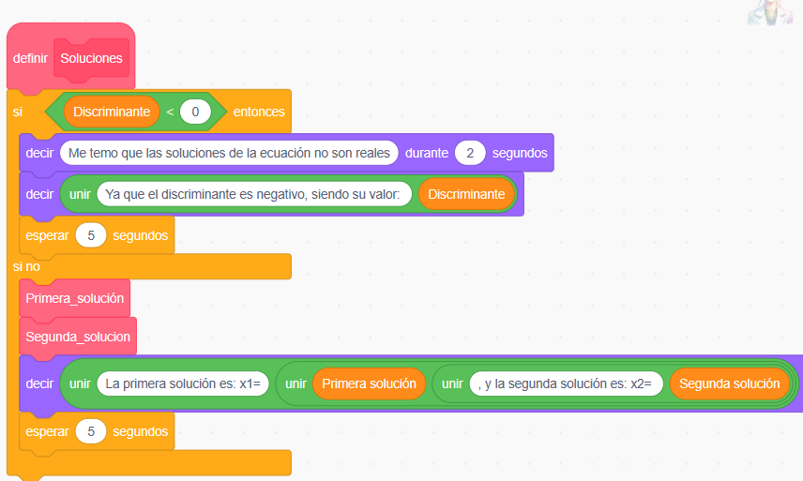
SCRATCH:
Ejercicio 2: Calculadora de ecuaciones de segundo grado

Slide 34
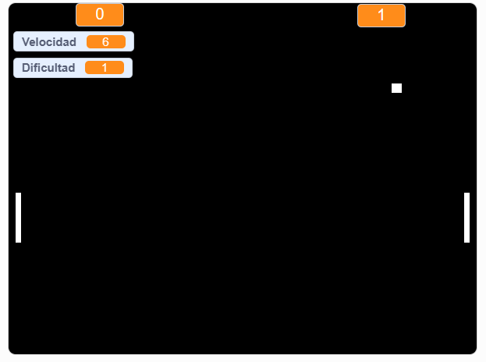
SCRATCH:
Ejercicio 3: PONG
Los alumnos han de diseñar el videojuego del PONG
https://scratch.mit.edu/projects/707753252

Slide 35
MAKEY
MAKEY
Luis González Posada

Slide 36
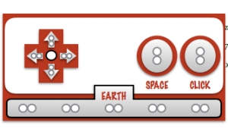
MAKEY MAKEY:
Makey-Makey es una placa con una distribución de "botones" similar al mando de una videoconsola y que puede funcionar en sustitución de un teclado o ratón, lo que permite enviar órdenes al ordenador al que se encuentre conectado.
El funcionamiento es sencillo: en vez de pulsar las teclas lo que hacemos es cerrar el circuito mediante contactos o pinzas de cocodrilo obteniendo el mismo input que pulsado un botón

Slide 37
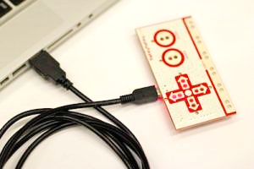
MAKEY MAKEY:
Así, para utilizar “Makey Makey”, debemos seguir los siguientes pasos:
Conectar la placa al pc mediante el cable USB.
Fuente: Makey Makey | Centro del Profesorado Gran Canaria Sur (gobiernodecanarias.org)

Slide 38
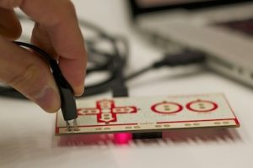
MAKEY MAKEY:
Conectar la toma de tierra (EARTH - GROUND), con uno de los extremos de un cable cocodrilo.
Fuente: Makey Makey | Centro del Profesorado Gran Canaria Sur (gobiernodecanarias.org)

Slide 39
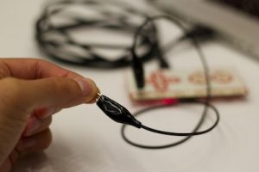
MAKEY MAKEY:
Conectar el otro extremo del cable de toma de Tierra a un conductor de electricidad, por ejemplo, conectarlo a nosotros mismos.
Fuente: Makey Makey | Centro del Profesorado Gran Canaria Sur (gobiernodecanarias.org)

Slide 40
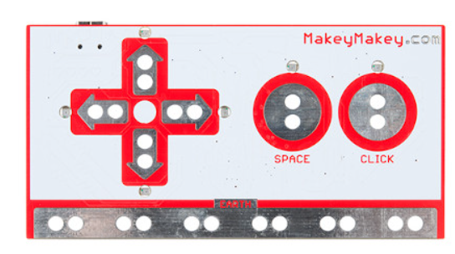
MAKEY MAKEY:
Conectar a uno de los elementos (flechas, espacio o click izquierdo del ratón) de la placa, por ejemplo, al que representa la barra espacio, un extremo de otro de los cables cocodrilo
Fuente: Makey Makey – Joylabz Official Makey Makey Store

Slide 41
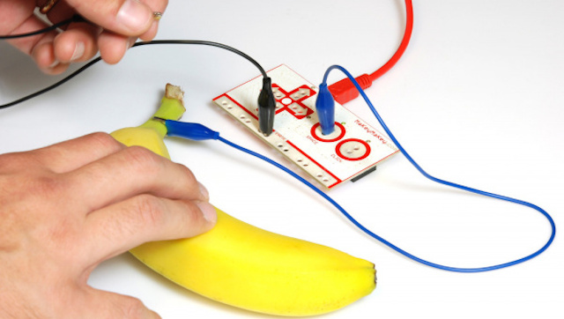
MAKEY MAKEY:
Conectar el otro extremo, de este segundo cable cocodrilo, a un conductor de la electricidad, por ejemplo una fruta o de nuevo nosotros mismos, de manera que el circuito de electricidad quede cerrado.
Fuente: Makey Makey – Joylabz Official Makey Makey Store

Slide 42
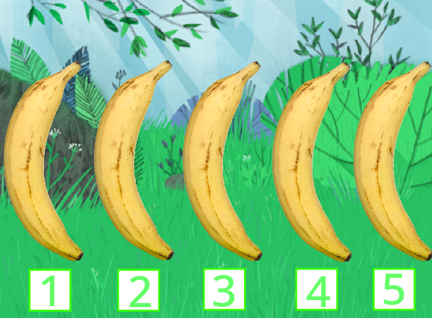
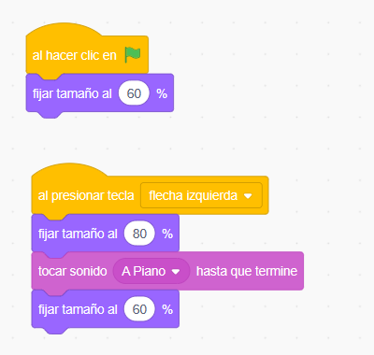
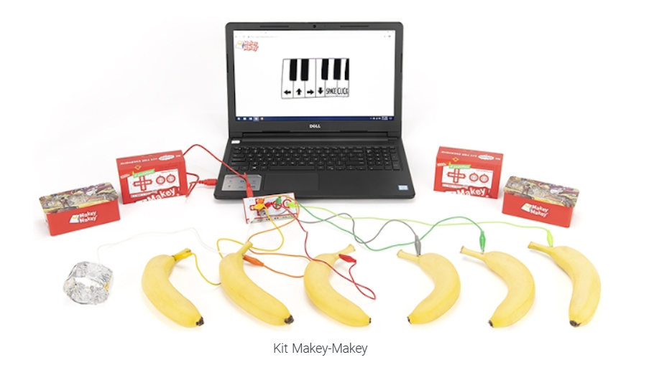
MAKEY MAKEY:
Ejercicio 1: ELEMENTOS MUSICALES
https://scratch.mit.edu/projects/1009770983 https://scratch.mit.edu/projects/1001409978
Fuente: Makey Makey – Joylabz Official Makey Makey Store

Slide 43
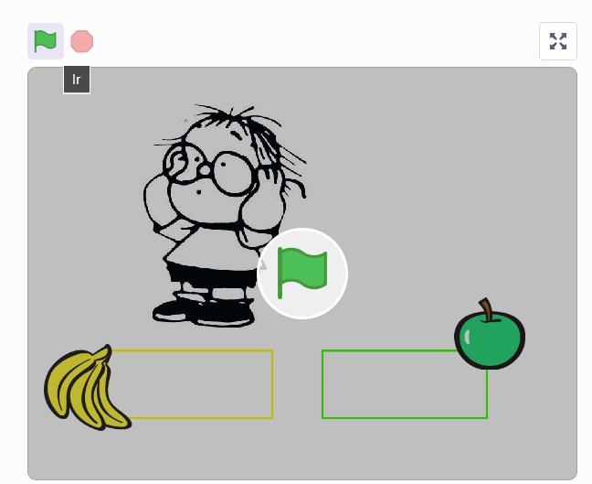
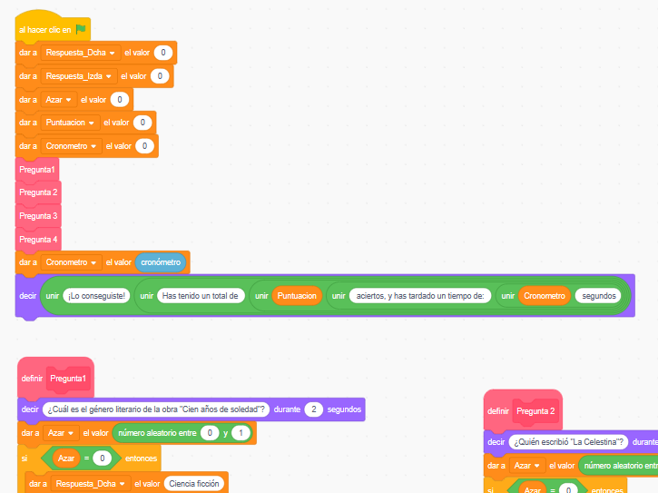
MAKEY MAKEY:
Ejercicio 2: PREGUNTAS TEÓRICAS https://scratch.mit.edu/projects/1007139425

Slide 44
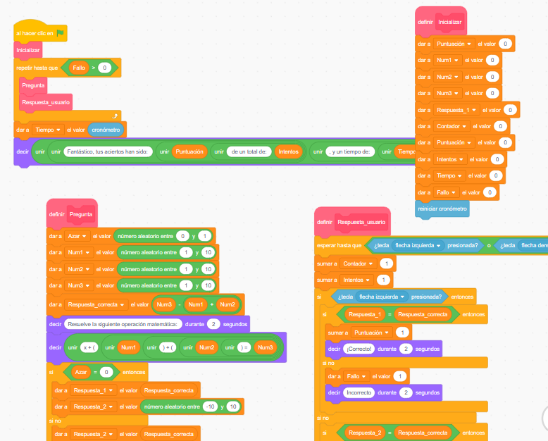
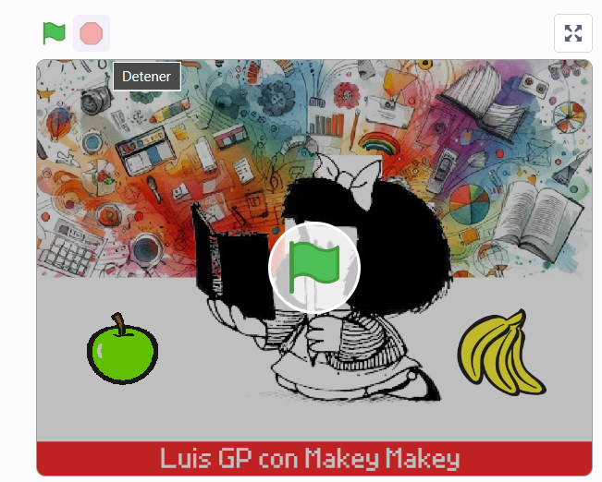
MAKEY MAKEY:
Ejercicio 3: ECUACIONES LINEALES
https://scratch.mit.edu/projects/1002340519

Slide 45
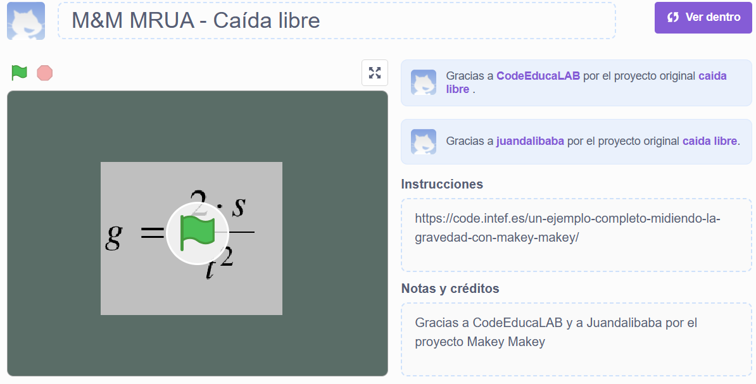
MAKEY MAKEY:
Ejercicio 4: ACELERACIÓN DE LA GRAVEDAD TERRESTRE
https://scratch.mit.edu/projects/1001430367
Martillo y pluma cayendo al mismo tiempo en la Luna (youtube.com)

Slide 46
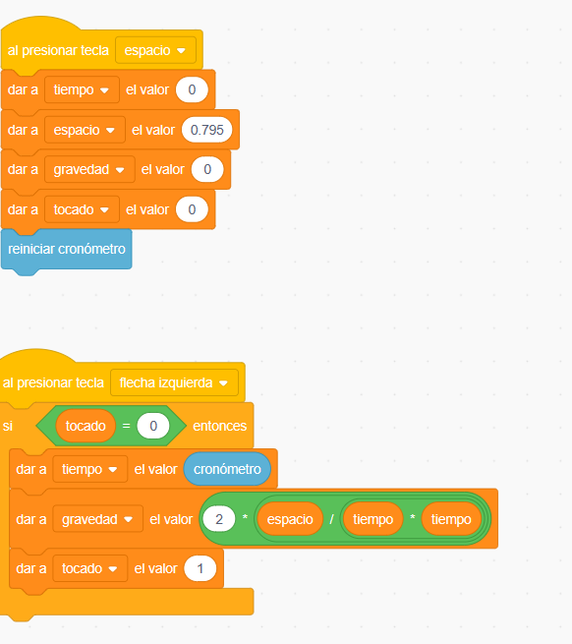
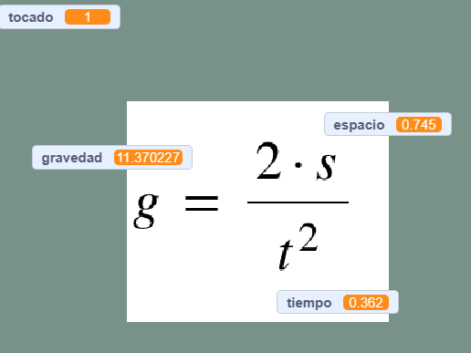
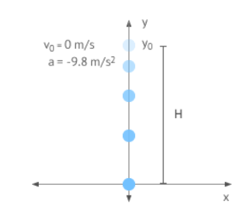
MAKEY MAKEY:
Ejercicio 4: ACELERACIÓN DE LA GRAVEDAD TERRESTRE
https://scratch.mit.edu/projects/1001430367
Idea de: Un ejemplo completo: midiendo la gravedad con makey-makey - Code INTEF

Slide 47
LEGO
SPIKE
Luis González Posada

Slide 48
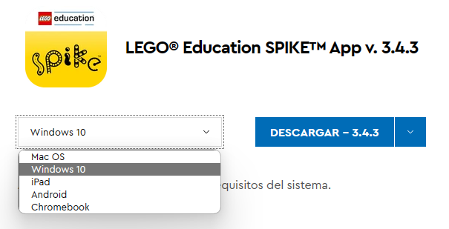
LEGO SPIKE
LEGO SPIKE es un kit de robótica educativa en el cual los alumnos aprenden a programar y buscar soluciones a retos.
Sitio web: LEGO Education SPIKE
Aplicación de escritorio: Descarga de la app SPIKE™ | LEGO® Education

Slide 49
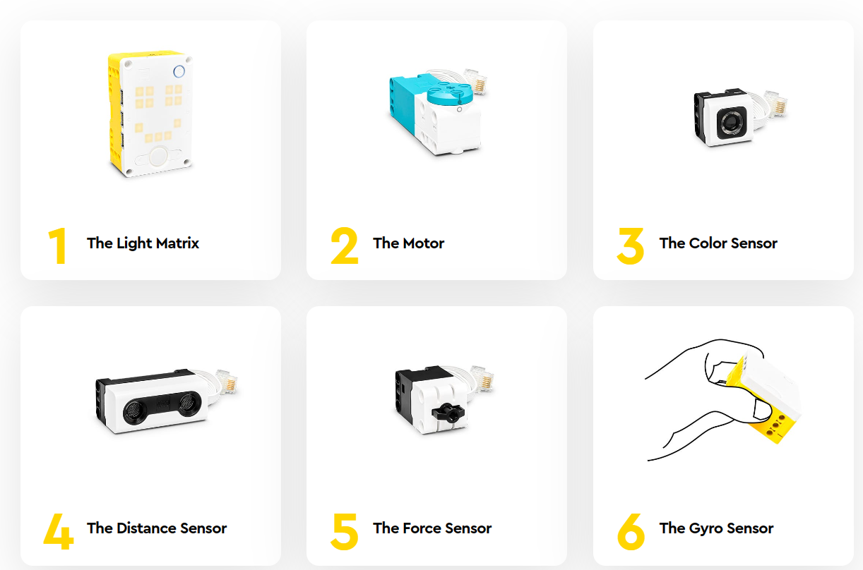
LEGO SPIKE

Slide 50
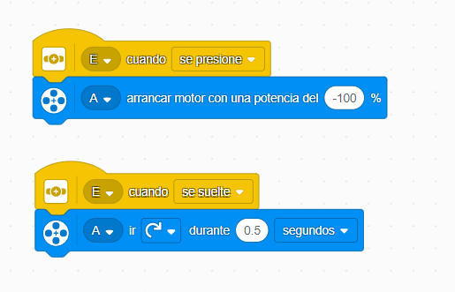
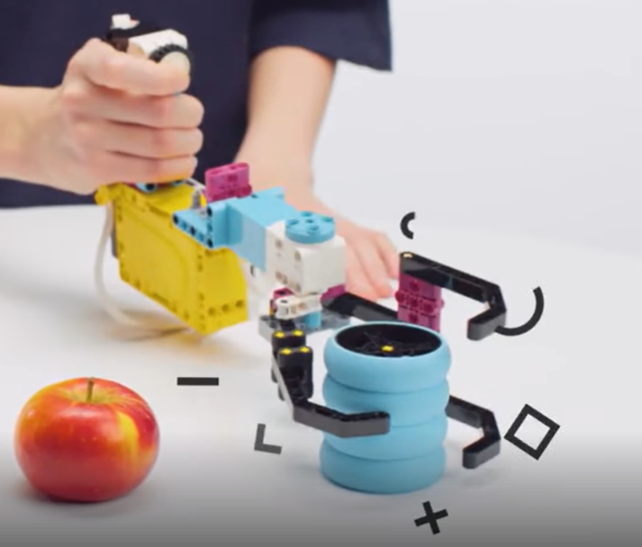
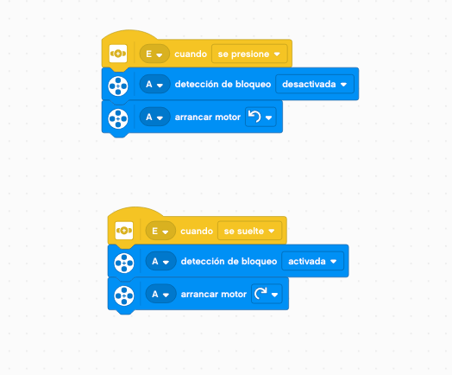
LEGO SPIKE
Act.1 - Pinzas robóticas
Fuente: LEGO Education SPIKE

Slide 51
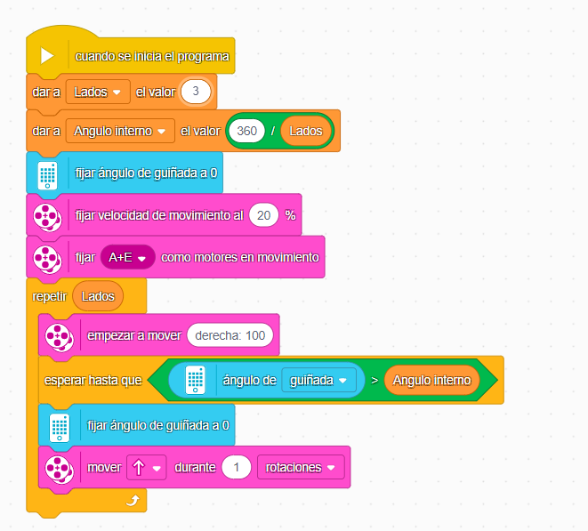
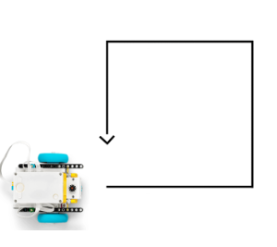
LEGO SPIKE
Act.2 - GEOMETRÍA
Fuente: LEGO Education SPIKE

Slide 52
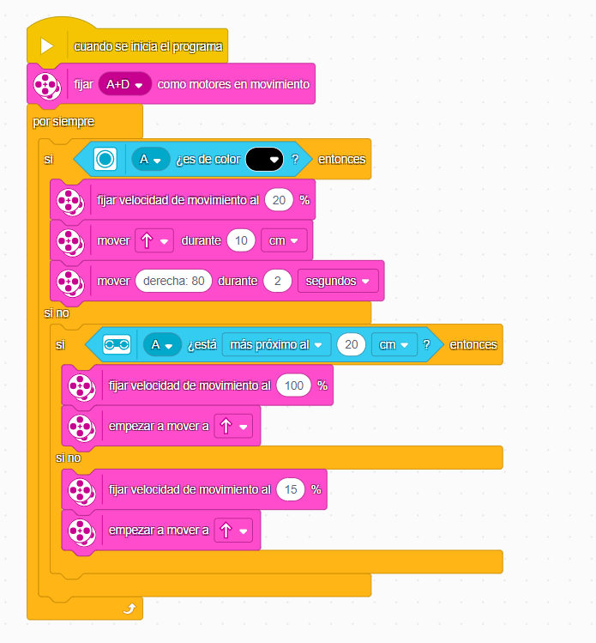
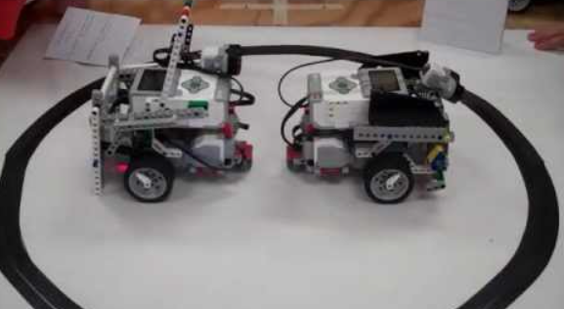
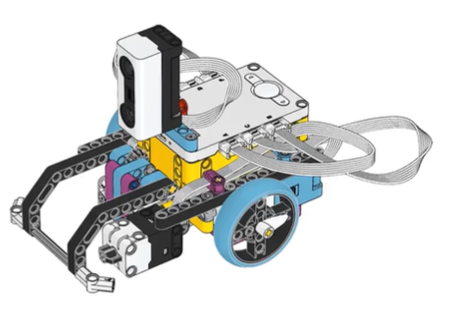
LEGO SPIKE
Act.3 - ¡SUMO! Instrucciones BASE: LEGO Education SPIKE
Brazo y sensores: LEGO Education SPIKE
Sensor de luz: LEGO Education SPIKE
Fuente: LEGO Education SPIKE

Slide 53
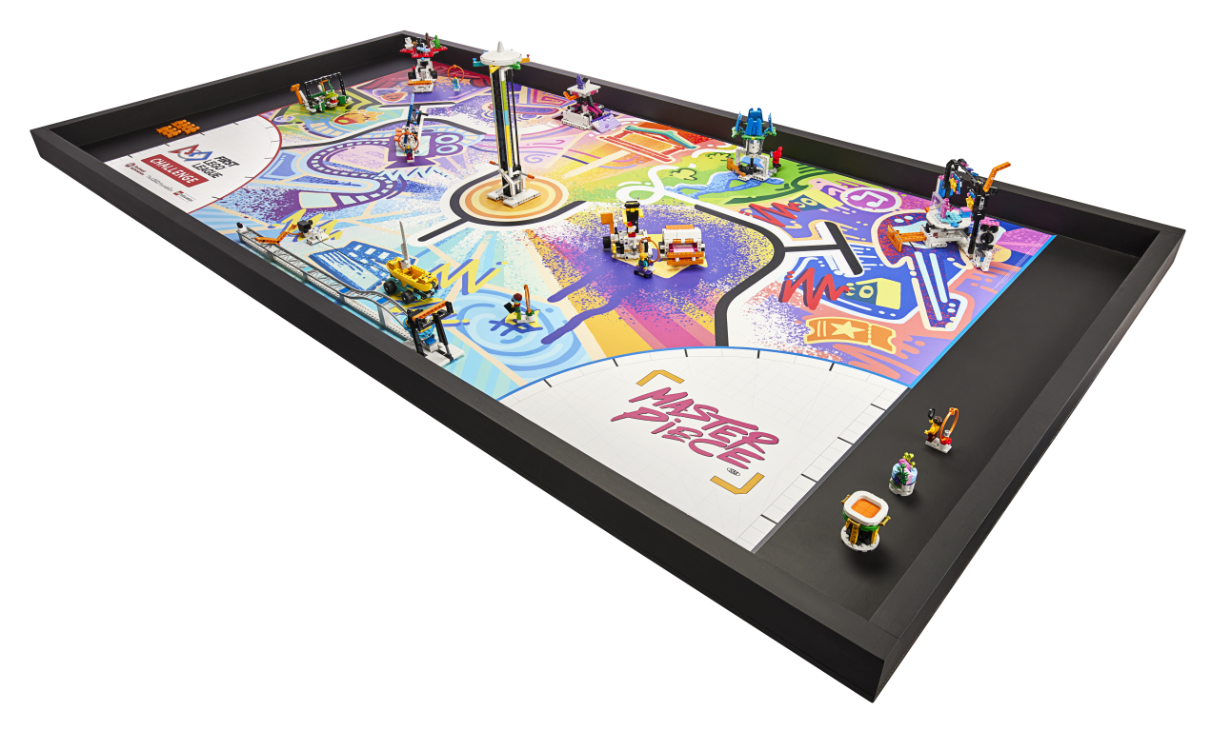
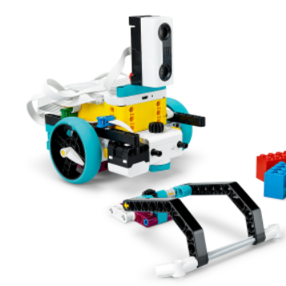
LEGO SPIKE
Act.4 – FLL 23-24
Fuente: LEGO Education SPIKE

Slide 54
ARDUINO
Luis González Posada

Slide 55
ARDUINO
Arduino es una plataforma de creación de electrónica de código abierto, la cual está basada en hardware y software libre, flexible y fácil de utilizar para los creadores y desarrolladores.
El hardware libre son los dispositivos cuyas especificaciones y diagramas son de acceso público, de manera que cualquiera puede replicarlos
El software libre son los programas informáticos cuyo código es accesible por cualquiera para que quien quiera pueda utilizarlo y modificarlo

Slide 56
ARDUINO
Para poder practicar virtualmente con ARDUINO, se recomienda empezar con TINKERCAD → https://www.tinkercad.com/

Slide 57
ARDUINO
Y la aplicación a usar para programar la placa física de ARDUINO va a ser: ARDUINOBLOCKS

Slide 58
ARDUINO
Act.1 – Parpadeo: Utilizando bloques (pseudocódigo) escribir un programa que haga que el led parpadee una vez por segundo

Slide 59
ARDUINO
Act.2 – Semáforo: Utilizando bloques (pseudocódigo) escribir un programa que haga que un semáforo funcione: R – V – Ámbar

Slide 60
ARDUINO
Act.3 – LDR y LED: Utilizando bloques (pseudocódigo) escribir un programa que haga que una resistencia LDR lea la señal, y el diodo LED se encienda con baja luminosidad

Slide 61
PENSAMIENTO
COMPUTACIONAL
Y ROBÓTICA
Luis González Posada

